Slide 1

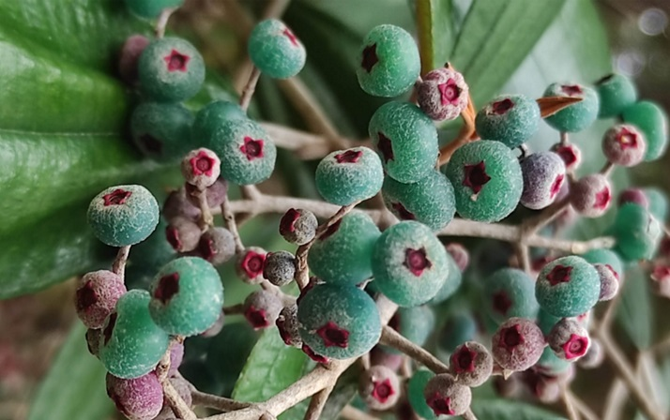






CARACTERIZAÇÃO MORFOMÉTRICA DA SUB-BACIA HIDROGRÁFICA RIO PROVIDÊNCIA NO ESTADO DO TOCANTINS
Maria de Feeee Raaao ¹, Xnnn Nasmmenno ² , Xuan de SouUa Riiiio ³
1 Vínculo institucional; Campus ou departamento e e-mail; 2 Vínculo institucional; Campus ou departamento e e-mail; 3 Vínculo institucional; Campus ou departamento e e-mail1
INTRODUÇÃO
Serão selecionados 10 resumos, com melhor pontuação, para apresentação em painéis. Os painéis ficarão expostos, sendo que o autor deve coloca-se à disposição para fornecer eventuais esclarecimentos. Utilize esse arquivo MODELO TEMPLATE para fazer o seu painel e mantenha as características de tipo de letras e tamanhos.
OBJETIVO
O objetivo deve apresentar a ideia central do trabalho, deve descrever de forma sucinta e objetiva a finalidade pela qual você está realizando o estudo e qual meta busca ser atingida.
Figura 02: Espécie arbustiva canela-de-velho (Miconia Albicans)
É importante lembrar que os paineis podem conter os mesmos elementos do resumo, porém sem muitas informações escritas. Quando possível, deve ser ilustrado com tabelas, gráficos, fotos ou figuras. Evite espaços em branco no painel que dê sensação de vazio ou falta de conteúdo. Para tanto use figuras, quadros e tabelas.
A linguagem deve ser formal, mas não é necessário exagerar em termos muito específicos da área de conhecimento em questão pois o objetivo principal é que seu texto seja entendido por um público multidisciplinar.
METODOLOGIA
Pode-se usar como sugestão uma sequência lógica que inclua organismo ou local de estudo, estratégia da pesquisa (delineamento, tratamento, variáveis), técnica de descrição ou análise e análise estatística.
O painel deverá ser impresso em papel com o formato de 120 cm de altura por 90 cm de largura (Os painéis serão colados em lugar previamente especificados pelos organizadores do evento, que também disponibilizará fita adesiva).
CONCLUSÕES
RESULTADOS
Os principais itens avaliados serão: Pesquisa relacionada ao tema do Seminário; pesquisa que envolva espécies ameaçadas; pesquisa realizada em UC’s no Tocantins; pesquisas que envolvam a população tradicional; relevância científica e inovação.
Deve-se manter a harmonia entre imagens, textos, cores e fontes pensando sempre em uma disposição equilibrada no painel.
Tabela 01: relação ração x peso x idade (suínos)
REFERÊNCIAS
Ração (gr) | Peso x¹ | Idade (mês)
35 | 125 | 12
32 | 140 | 13
21 | 120 | 12
48 | 131 | 18
34 | 126 | 15
25 | 142* | 10
PRODANOV, C. C.; FREITAS, E. C. de. Metodologia do Trabalho Científico: métodos e técnicas da pesquisa e do trabalho acadêmico. 2. ed. Novo Hamburgo: Feevale, 2013.
LAKATOS, E. M; MARCONI, M. de A. Fundamentos de metodologia científica. 5. ed. São Paulo: Atlas, 2003.
AGRADECIMENTOS
Sugestão de texto: A Fulano de Tal pelas orientações, a (nome da sua Instituição - coloque o logo abaixo-) e ao CNPq (ou outra financiadora - com logo-) pela bolsa.
Notes:
1
1
1
1

